Slide 1








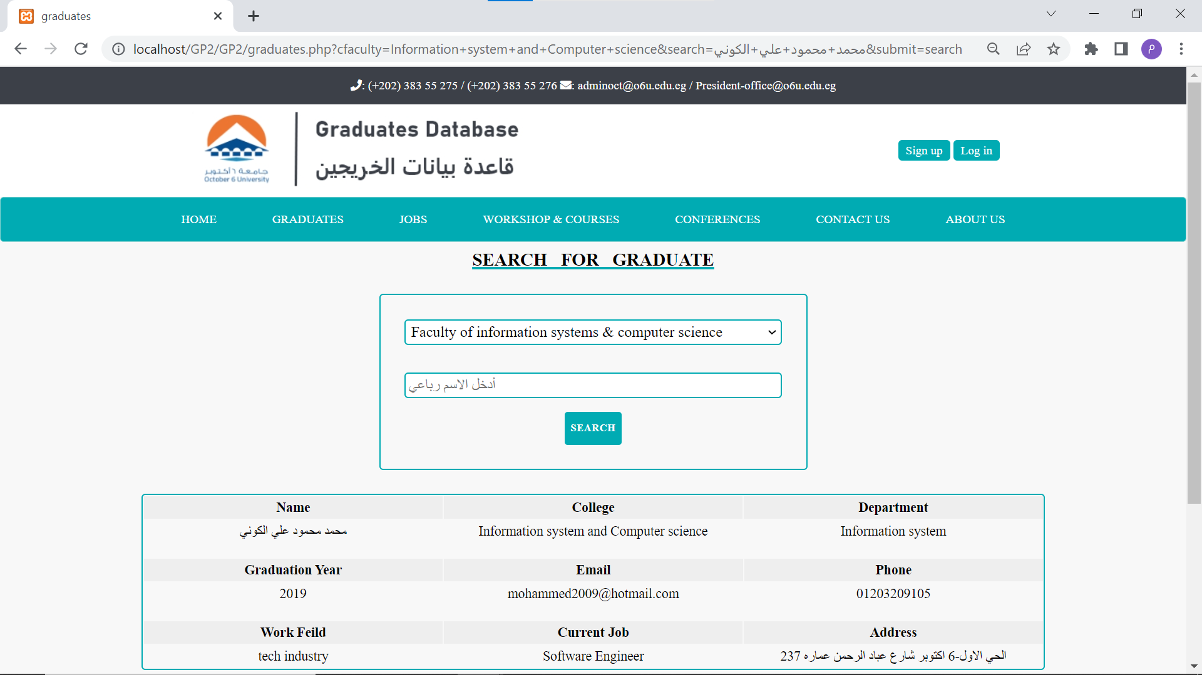
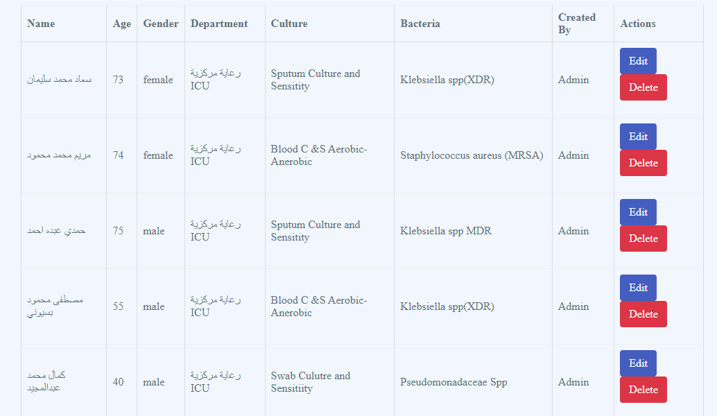
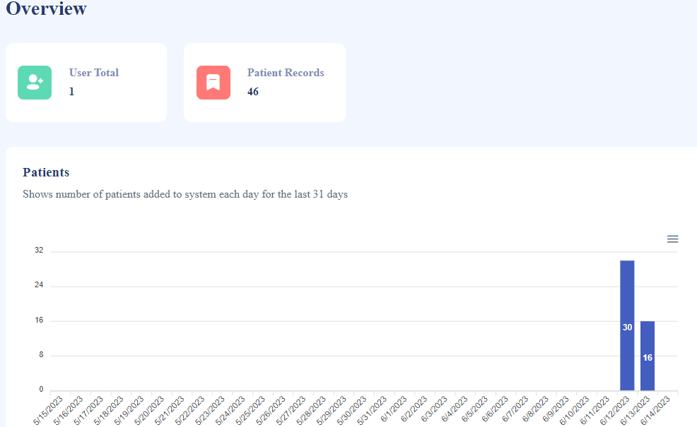
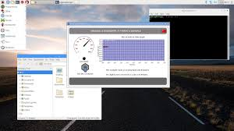
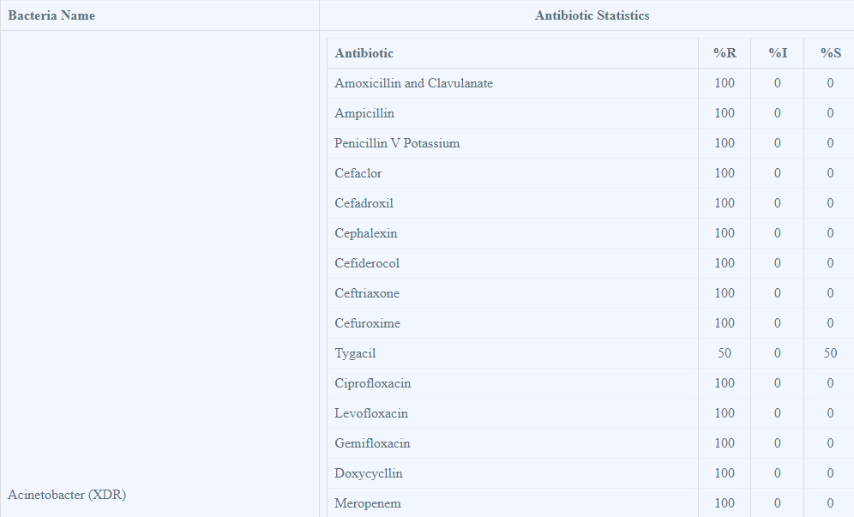
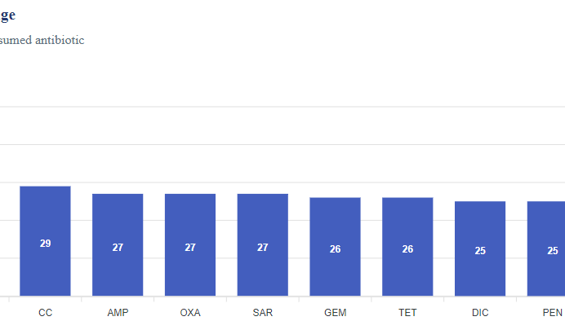
كلية نظم المعلومات وعلوم الحاسب
المعرض العلمي - يونيو 2023
ترشيد استهلاك المضادات الحيوية
1- الهـــدف مــن المشــــــــــروع
بناء قاعدة بيانات عن البكتيريا والمضادات الحيوية باستخدامMy SQL وربطها بموقع الكتروني مما يتيح للعاملين بالمجال الطبي سهولة البحث وذلك للحد من استخدام الأدوية بشكل مفرط وغير مبرر، وذلك لتجنب تفاقم مشكلة المقاومة الحيوية.
2- الــــدراســـة النظـــريـــــــة
استخدام قاعدة بيانات يكون أكثر فعالية وكفاءة في تخزين وإدارة المعلومات
توفير بيانات دقيقة من أجل تحليلها و الاستفادة منها في اتخاذ القرارات
تقليل الأعمال الورقية ومنع فقدان البيانات.
3- التصمــيـــمــــــــــــــــــــات
بناء قاعدة البيانات باستخدام MySQL
تصميم الموقع الالكتروني باستخدام HTML, CSS, JAVASCRIPT
ربط قاعدة البيانات بالموقع الالكتروني باستخدام PHP
4- أهـــــم نـتــائج الــدراســـــة
إنتاج تقارير إحصائية وميزات تصور بيانات توفر رؤى حول تأثير المضادات الحيوية ومستويات المقاومة، مما يساعد المهنيين الصحيين في اتخاذ قرارات علاجية مستنيرة.
إنشاء واجهة مستخدم بديهية تسمح للمهنيين الصحيين بتتبع ومراقبة فعالية المضادات الحيوية المختلفة ضد سلالات البكتيريا المحددة بنا ًء على مستويات المقاومة.
تعزيز جودة الرعاية الصحية: من خلال تسجيل المرضى وتتبع استجابتهم للمضادات الحيوية، وتحقيق نتائج أفضل للمرضى.
تقليل تكلفة الرعاية الصحية: بما في ذلك توفير الموارد الضرورية وتقليل الهدر.
متابعة واستخراج إحصائيات استهلاك المضادات الحيوية في المستشفى.
5 - أوجه الاستفادة
من المشــــروع

